Slide 1
Khởi động

Slide 2
Thứ sáu, ngày 2 tháng 10 năm 2020 Môn : Toán
Bài: Nhân số có hai chữ số với số có một chữ số (không nhớ)
12 x 3 =?
* 3 nhân 2 bằng 6, viết 6.
12
36
x
12 + 12 + 12 =
3
* 3 nhân 1 bằng 3, viết 3.
12 x 3 =
36
3
6
12 x 3 =
36

Slide 3
Thứ năm, ngày 01 tháng 10 năm 2020 Môn : Toán
Bài: Nhân số có hai chữ số với số có một chữ số
(không nhớ)
Bài 1: Tính
24
22
11
33
20
x
x
x
x
x
3
4
2
4
5
48
88
55
99
80

Slide 4
Thứ năm, ngày 01 tháng 10 năm 2020 Môn : Toán
Bài: Nhân số có hai chữ số với số có một chữ số
(không nhớ)
Bài 2: Đặt tính rồi tính
a) 32 x 3
11 x 6
32
11
x
x
3
6
96
66

Slide 5
Thứ năm, ngày 01 tháng 10 năm 2020 Môn : Toán
Bài: Nhân số có hai chữ số với số có một chữ số
(không nhớ)
Bài 3: Mỗi hộp bút có 12 bút chì màu. Hỏi 4 hộp như thế có bao nhiêu bút chì màu?
Tóm tắt
1 hộp: 12 bút chì màu
4 hộp: … bút chì màu ?
Bài giải
Số bút chì màu 4 hộp có là:
12 x 4 = 48 (bút chì màu)
Đáp số: 48 bút chì màu

Slide 6
AI NHANH, AI ĐÚNG

Slide 7
12 x 2 =
24

Slide 8
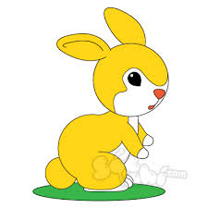
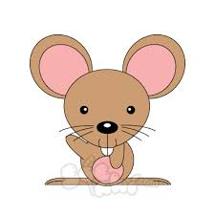
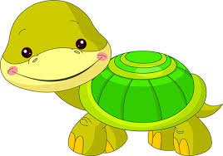
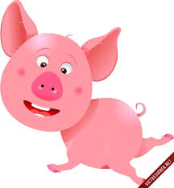
44
34 x 2 =
68
22 x 2 =
55
11 x 5 =
12 x 4 =
48
33 x 2 =
66
44 x 2 =
88
23 x 2 =
46
10 x 5 =
50

Slide 9
Thứ năm, ngày 01 tháng 10 năm 2020 Môn : Toán

